Slide 2
NORMAS ISO E O DESIGN DA IHC
PROF. HENRIQUE CORDEIRO

Slide 3
QUAL O PAPEL DA IHC ?
Projetamos interfaces e interações apenas para executar tarefas ou para melhorar a vida das pessoas?
Evolução do Papel das Interações de acordo com o Foco
PERIODO | FOCO
Design Industrial | Produto
Ergonomia | Eficiência e segurança
Design Centrado no Usuário | Usuário
Experiência do Usuário | Vivência
Design Centrado no Ser Humano | Ecossistema humano e social

Slide 4
A EVOLUÇÃO DAS NORMAS E SUAS CONTRIBUIÇÕES
A evolução das normas ISO revela uma ampliação contínua do foco: do produto para o sistema, do usuário para o ser humano e
da usabilidade para a acessibilidade e o impacto social.
ISO 13407:1999
ISO 9241-210:2010
ISO 9241-210:2019
Human-centred design processes for interactive systems
Ergonomics of human-system interaction
Ergonomics of human-system interaction
Ergonomia
Fatores humanos
Eficiência
Eficácia
Usabilidade.
Experiência do usuário
Satisfação
Sustentabilidade
Acessibilidade.
Todo ciclo de vida
Múltiplos stakeholders
Inclusão
Impacto social
Design universal.
Como criar sistemas benéficos para diferentes pessoas e contextos
Como tornar o sistema mais fácil de usar
Como proporcionar uma boa experiência

Slide 5
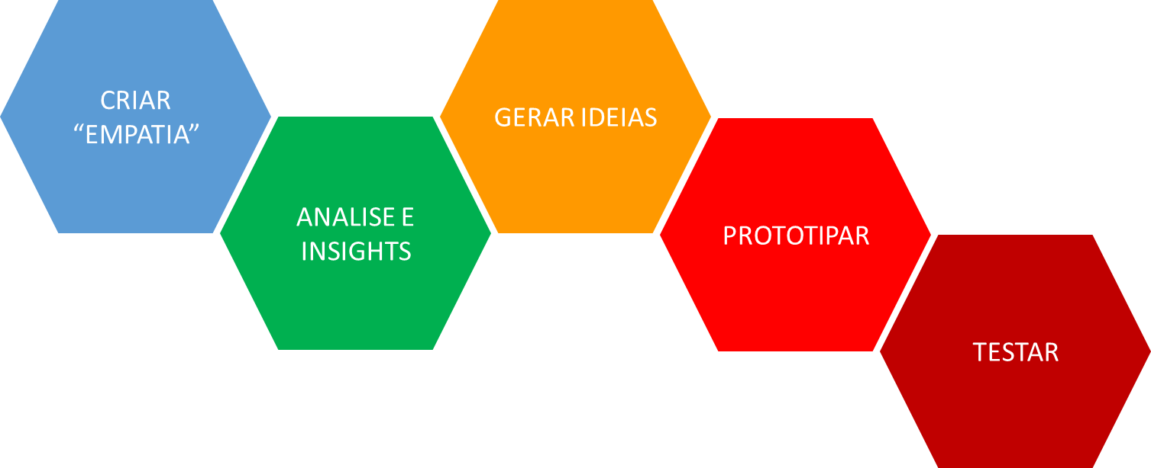
A PROPOSIÇÃO DE UM MODELO DE DESIGN
ISO 9241-210:2019
Ergonomics of human-system interaction
PACT
Iterar (Melhorar continuamente)
Compreender o contexto
Identificar necessidades humanas
Definir requisitos
Gerar soluções
Prototipar
Avaliar
Compreender
Pessoas
Atividades
Contexto
Investigar Necessidades:
funcionais;
emocionais;
sociais;
acessibilidade.
reduzir esforço cognitivo;
garantir acessibilidade;
proteger privacidade;
promover bem-estar.
brainstorming;
design participativo;
co-design;
storyboards.
papel;
wireframe;
mockup;
protótipo navegável.
usabilidade;
experiência do usuário;
acessibilidade;
impacto social.

Slide 6
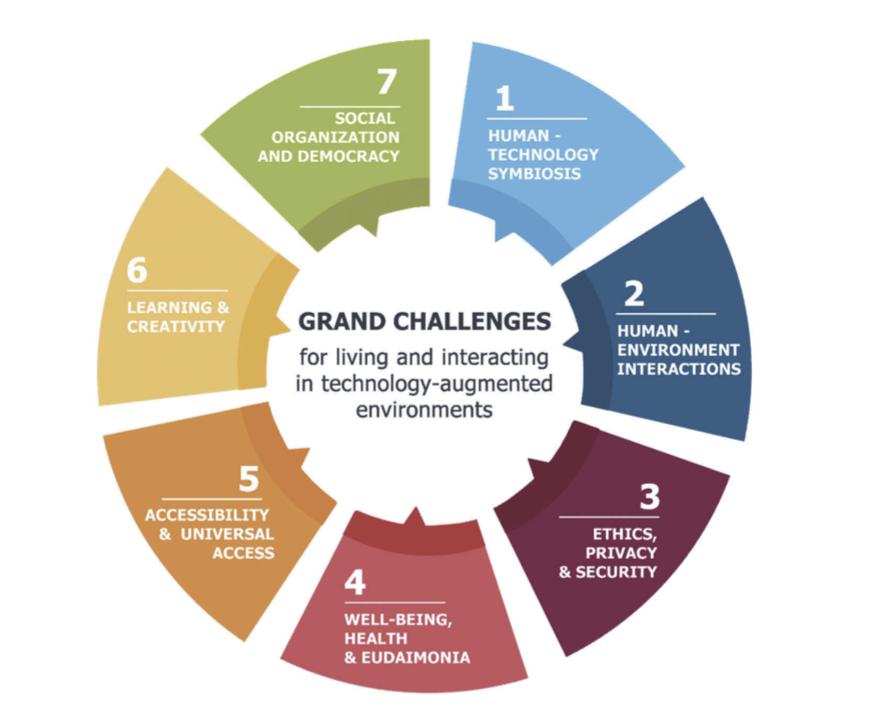
OS 7 DESAFIOS DO DESIGN DA IHC – Stephanidis et al.

Slide 7
OS 7 DESAFIOS DO DESIGN DA IHC – Stephanidis et al.
Desafio 1: Simbiose Humano-Tecnologia
Como integrar tecnologia à vida humana de forma harmoniosa ?
Exemplos de soluções que demandam interações harmoniosas:
IA generativa
Assistentes virtuais
Wearables
Reflexão para guiar o projeto:
A tecnologia amplia capacidades humanas ou cria dependência?
O usuário tem controle sobre as tecnologias?

Slide 8
OS 7 DESAFIOS DO DESIGN DA IHC – Stephanidis et al.
Desafio 2: Interação Humano-Ambiente
Como interagir em ambientes inteligentes e invisíveis?
Exemplos de interações automatizadas ou “escondidas”:
IoT
Casas Inteligentes
Cidades Interligentes
Reflexão para guiar o projeto:
Será que o usuário sabe o que está acontecendo?
As interfaces são intuitivas e adaptativas?

Slide 9
OS 7 DESAFIOS DO DESIGN DA IHC – Stephanidis et al.
Desafio 3: Ética, Privacidade e Segurança
Como proteger as pessoas?
Exemplos de interações intrusivas:
Coleta de dados
Reconhecimento Facial
Algoritmos de recomendação
Reflexão para guiar o projeto:
O usuário tem controle de seus dados?

Slide 10
OS 7 DESAFIOS DO DESIGN DA IHC – Stephanidis et al.
Desafio 4: Bem-Estar, Saúde e Eudaimonia
Como a tecnologia contribui para uma vida melhor?
Exemplos de interações bem intencionadas:
Aplicativos de saúde (orientações)
Monitoração de hábitos
Monitoração de Saúde mental digital
Reflexão para guiar o projeto:
O sistema melhora a qualidade de vida?

Slide 11
OS 7 DESAFIOS DO DESIGN DA IHC – Stephanidis et al.
Desafio 5: Acessibilidade e Acesso Universal
Quem está sendo excluído pelo design?
Exemplos de pessoas com necessidades de inclusão:
Pessoas com deficiência visual
Pessoas com limitações motoras
Idosos
Reflexão para guiar o projeto:
Todos conseguem utilizar o sistema?

Slide 12
OS 7 DESAFIOS DO DESIGN DA IHC – Stephanidis et al.
Desafio 6: Aprendizagem e Criatividade
Como potencializar a aprendizagem humana?
Exemplos de ferramentas educacionais:
Plataformas educacionais
Realidade Virtual
IA na Educação
Reflexão para guiar o projeto:
O sistema estimula pensamento crítico e criatividade?

Slide 13
OS 7 DESAFIOS DO DESIGN DA IHC – Stephanidis et al.
Desafio 7: Organização Social e Democracia
Como a tecnologia afeta a sociedade?
Exemplos de impactos:
Redes sociais
Plataformas de participação cidadã
Canais de desinformação.
Reflexão para guiar o projeto:
O sistema fortalece ou enfraquece a democracia e a cidadania digital?

Slide 14

Copyright © 2026 Prof. Henrique Cordeiro
Todos direitos reservados. Reprodução ou divulgação total ou parcial deste documento é expressamente proíbido sem o consentimento formal, por escrito, do Professor (autor).

